Slide 1
EXPLORAÇÃO SEXUAL DE
CRIANÇAS E
ADOLESCENTES –
UMA TRISTE REALIDADE
Vitória/ES

Slide 2
Século XVIII Revolução Industrial. Ideais do Iluminismo. Crianças e adolescentes eram submetidos à mesmas regras de julgamento dos adultos.
Regra geral eram julgados a partir de 09 anos de idade.

Slide 3
Final do Séc. XIX e início do Séc. XX: Processo de industrialização e Urbanização Fluxo migratório em direção às cidades.
Agravamento das crises sociais com surgimento dos cortiços, marginalidade, miséria e criminalidade.

Slide 4
Contextualização com o Estado do Espírito Santo Crescimento desordenado e instalação das grandes plantas industriais na Grande Vitória.

Slide 5
Primeira Legislação Menorista
Código de Menores de 1927, conhecido como Código Mello Matos.
Aplicação da Doutrina da situação Irregular Modelo baseado na internação. Inexistência de ações preventivas. Atuação restrita aos “delinquentes”.

Slide 6
1959 Declaração Universal dos Direitos das Crianças. Brasil Signatário.
Segunda legislação Código de Menores de 1979, projeto de lei de autoria do Senador Nelson Carneiro.
A proposta original adotava a “Doutrina da Proteção Integral”, mas foi desnaturada durante a tramitação legislativa.

Slide 7
Manteve-se o espírito o Código de 1927, dando continuidade à aplicação da Doutrina da Situação Irregular.
A aplicação do Estatuto Menorista se restringia às hipóteses de “patologia social”.
A responsabilidade era atribuída somente às famílias.

Slide 8
Carta Magna de 1988
Art. 227 Estabelece a aplicação da “Doutrina da Proteção Integral. Prioridade Absoluta.
Art. 227. É dever da família, da sociedade e do Estado assegurar à criança, ao adolescente e ao jovem, com absoluta prioridade, o direito à vida, à saúde, à alimentação, à educação, ao lazer, à profissionalização, à cultura, à dignidade, ao respeito, à liberdade e à convivência familiar e comunitária, além de colocá-los a salvo de toda forma de negligência, discriminação, exploração, violência, crueldade e opressão.

Slide 9
§ 4º A lei punirá severamente o abuso, a violência e a exploração sexual da criança e do adolescente.

Slide 10
Estatuto da Criança e do Adolescente - ECRIAD
Crianças e adolescentes são sujeitos de direitos e não objetos passíveis de tutela da família.
Direitos de “Segunda Geração” - Prestações Estatais positivas. Políticas Públicas.
PPA; LDO e LOA.

Slide 11
Panorama Atual dos Combate aos Crimes Contra a Dignidade Sexual
Dificuldades estruturais, logísticas, humanas e legislativas.
Ausência de “paridade de armas”.
Necessidade de aprimoramento da legislação federal.

Slide 12
Novidade Legislativa – “Infiltração Virtual” – Lei 13.441/2017
Segundo Denílson Feitosa, a “infiltração é a introdução de agente público, dissimuladamente quanto à finalidade investigativa (provas e informações) e/ou operacional (“dado negado” ou de difícil acesso) em quadrilha, bando, organização criminosa ou associação criminosa ou, ainda em determinadas hipóteses (como crimes de drogas), no âmbito social, profissional ou criminoso do suposto autor de crime, a fim de obter provas que possibilitem, eficazmente, prevenir, detectar, reprimir ou, enfim, combater a atividade criminosa deles”.

Slide 13
NUCCI (2016, p. 724): “A infiltração de agentes representa uma penetração, em algum lugar ou coisa, de maneira lenta, pouco a pouco, correndo pelos seus meandros. Tal como a infiltração de água, que segue seu caminho pelas pequenas rachaduras de uma laje ou parede, sem ser percebida, o objetivo deste meio de captação de prova tem idêntico perfil”.

Slide 14
Legitimidade Ativa: Delegado de Polícia e MP.
Na hipótese do MP ser autor, o Delegado de Polícia deve ser ouvido?
Artigo 10, da Lei 12.850/13, que prevê a necessidade de manifestação técnica do delegado de polícia nos casos em que a infiltração for requerida pelo Ministério Público. Nesse ponto valem as lições de ROQUE, TÁVORA e ALENCAR (2016, p. 626) ao comentar a Lei das Organizações Criminosas:
(...) andou muito bem o legislador em estabelecer tal requisito, pois, estando o delegado na condução do inquérito e à frente da investigação, tem maiores condições de aquilatar a viabilidade de uma medida desta natureza. Com efeito, de nada adiantaria as boas intenções ministeriais no sentido da autorização judicial se o delegado demonstra, por exemplo, que a possibilidade de o agente vir a ser descoberto é muito grande.

Slide 15
Caráter Subsidiário:
Rol Taxativo de Crimes?
Prazo de duração: 90 dias, prorrogáveis, com prazo máximo de 720 dias.
Serendipidade: Tráfico de drogas, tráfico de pessoas, favorecimento à prostituição de adultos, etc.

Slide 16
Jurisprudência
RECURSOS REPETITIVOS
DIREITO PENAL. CONFIGURAÇÃO DO CRIME DE ESTUPRO DE VULNERÁVEL. RECURSO REPETITIVO (ART. 543-C DO CPC E RES. 8/2008-STJ). TEMA 918.
Para a caracterização do crime de estupro de vulnerável previsto no art. 217-A, caput, do Código Penal, basta que o agente tenha conjunção carnal ou pratique qualquer ato libidinoso com pessoa menor de 14 anos; o consentimento da vítima, sua eventual experiência sexual anterior ou a existência de relacionamento amoroso entre o agente e a vítima não afastam a ocorrência do crime. REsp 1.480.881-PI, Rel. Min. Rogerio Schietti Cruz, Terceira Seção.

Slide 17

CRIMES APURADOS PELA DPCA
Criança “anunciada” em site
de compra e venda.

Slide 18
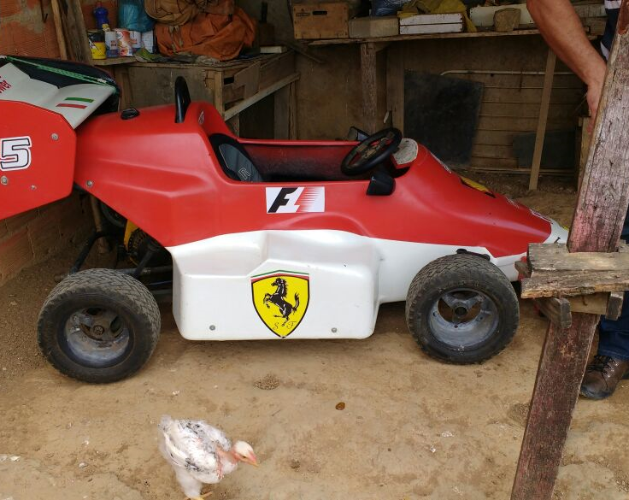
Idoso utilizava “fapinha” para atrair crianças.

Slide 19

Maníaco do Parque da Cidade.

Slide 20
Estatística da DPCA
1.050 Inquéritos Policiais Concluídos;
60 autores de crimes contra a dignidade sexual presos (2016);
61 presos em 2017;

Slide 21
Perfil dos Autores e das Vítimas.
“Regra de Ouro” da DPCA.

